Slide 1
مدیریت هزینه

Slide 2
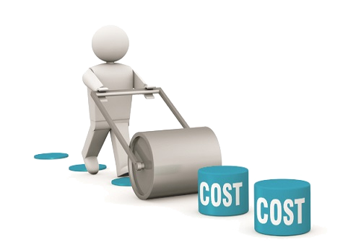
صرف منابع محدود بر روي موضوعات غيراصلي، جريمه‌اش واگذاري ميدان به حريفي است كه منابع خود را بر روي منابع اصلي سرمايه‌گذاري كرده است.

Slide 3
هيچ چيز سهل الوصولي در دنياي رقابت مزيت نيست
استراتژي زاييده فضاي رقابتي و منابع محدود است.
بايد فرصت‌هاي اصلي را تشخيص و منابع محدود را روي آنها متمركز كرد

Slide 4
تعريف :
مديريت هزينه‌ها عبارت است از :
- شناسايي حوزه‌هاي ناكارا و نيازمند بهبود .
حذف عدم كارايي ها و ضايعات .
مديريت هزينه ها (COST MANAGMENT)
رويكردي است كه مديريت سازمانها را قادر ميسازد تا از منابع در اختيار در جهت نيل به اهداف خود استفاده بهينه نمايد.

Slide 5
اهداف :
افزايش ميزان درآمد ، كاهش در هزينه ها و به تبع آن بهبود سودآوري
-استفاده بهينه منابع از طريق كاهش زمان گردش آن و گردش بهتر موجودي ها
-انعطاف پذيري بيشتر در قيمت گذاري
-بهبود در خدمات قابل ارائه به مشتري و بهبود سهم بازار
- مشاركت فعال كاركنان در امر كاهش هزينه ها
-نهادينه شدن سيستم نظارت بر هزينه ها و كوشش
مستمر و استراتژيك براي كاهش آن در موسسه

Slide 6
مفاهيم
امروزه رهبري بازار در سه بعد كيفيت، زمان و هزينه اهميت ويژه اي دارد. سازمانها براي حفظ و توسعه توان رقابتي نياز دارند كه فعالانه در ميدان رقابت در بعد هزينه وارد عمل شوند.
هزينه
مثلث راهبردي
زمان
كيفيت

Slide 7
مفاهيم ( ادامه)
 انواع تعاريف و تفكيك مفاهيم هزينه، زيان، بهاي تمام شده و مخارج
 هزينه چيزي است كه از دست مي دهيم و با توجه به آن منابع ديگري را بدست مي آوريم.
 هزينه از دست دادن ارزش است براي كسب منابع در جهت تحصيل سود.

Slide 8
روند تکاملي رويکردهاي هزينه يابي
دوره رويکرد
پيش از صنعت هزينه متوسط
تا 1940 تاکيد بر هزينه کل ساخت (جذبي)
1940 – 1980 هزينه يابي متغير
دهه 1940 هزينه يابي فرصت
دهه 1940 قيمت گذاري انتقالي
دهه 1980 هزينه يابي بر مبناي فعاليت ABC
دهه 1990 هزينه يابي بر مبناي فعاليت زمانگرا TDABC
دهه 1990 چرخه زندگي (عمر) محصول
دهه 1990 JIT و كايزن
2000 به بعد هزينه يابي بر مبناي ارزش
دهه ٢٠٠٠ هزينه يابي بر مبناي هدف (TC) و PBC

Slide 9
هزينه‌يابي سنتي
روند شكل‌گيري محصول براساس ديدگاه هزينه‌يابي سنتي عبارت است از: 1. نيازمندي‌هاي محصول شناسايي مي‌شود 2. محصول طراحي مي‌شود 3. هزينه‌هاي محصول تخمين زده مي‌شوند 4. تجزيه و تحليل ساخت/ خريد انجام مي‌شود 5. هزينه‌هاي تأمين‌كننده ارزيابي مي‌شود 6. كل هزينه‌ها ارزيابي مي‌شود - اگر هزينه‌ها بالا باشد، به گام 2، طراحي محصول، رجوع كرده و در طرح آن تجديدنظر خواهد شد - اگر هزينه‌ها مناسب باشند، گام 7 اجرا مي‌شود 7. محصول توليد مي‌شود 8. هزينه‌ها به صورت دوره‌اي كاهش مي‌يابند

Slide 10
براي جلوگيري از كاهش نادرست و كور هزينه ها چه بايد كرد؟؟؟
يكي از راه حل هاي مطمئن:
هزينه يابي بر مبناي هدف

Slide 11
فرآيند هزينه يابي هدفمند يك سيستم برنامه ريزي سود و مديريت هزينه است كه توسط قيمت فروش هدايت شده، با محوريت مشتري، متمركز بر طراحي و بين چند دپارتمان مي باشد، هزينه يابي هدفمند، مديريت هزينه را در مراحل اوليه توسعه محصول آغاز نموده و با درگير كردن فعال تمام زنجيره ارزش، در كل طول عمر محصول به كار مي گيرد.
فرايند تصميم گيري در هزينه يابي هدفمند، در بر گيرنده تيم هاي بين بخشي است كه اعضا آن از واحد هاي مختلف (توليد، مهندسي، تحقيق و توسعه، بازاريابي، و مالي حسابداري) بوده و مسئوليت تعيين قيمت فروش قابل پذيرش، ميزان برگشت از فروش متناظر با آن وهمين طور هزينه ممكن براي هر آيتم توليدي را بر عهده دارند.

Slide 12
اساس هدف‌گذاري هزينه
هدف‌گذاري هزينه، فرآيند مديريت راهبردي سود و هزينه است. شش اصل کليدي هدف‌گذاري هزينه در برگيرنده‌ي طرز تفکر مديريت راهبردي است که کاملاً با روش‌هاي سنتي مديريت هزينه و برنامه‌ريزي سود متفاوت است. اصول شش‌گانه هدف‌گذاري هزينه عبارتند از:
- تعيين هزينه‌ها توسط قيمت
- مشتري‌مداري
- تمرکز بر طراحي محصول و فرآيند
- استفاده از تيم‌هاي فرابخشي
- کاهش هزينه‌ها در کل چرخه‌ي عمر محصول
- مشارکت زنجيره‌ي ارزش
ريشه‌ي فکري هدف‌گذاري هزينه در تئوري سيستم‌هاي باز است، ساختار دانشي که برتري مديريت فعالانه‌ي سيستم را قبل از انحراف از نتيجه‌ي مورد نظر بر اقدامات اصلاحي بعد از وقوع انحراف، ترجيح مي‌دهد.

Slide 13
هزينه‌يابي برمبناي هدف روند شكل‌گيري محصول در ديدگاه هزينه‌يابي برمبناي هدف، عبارت است از:
1. نيازمند‌ي‌هاي محصول و خواسته‌هاي بازار شناسايي مي‌شوند 2. سود هدف تعيين مي‌شود 3. توازن لازم بين خواسته‌هاي بازار، گام 1 و هزينه هدف، برقرار مي‌شود 4. گزينه‌هاي طراحي محصول و فرايند بررسي مي‌شوند. در اين گام ورودي‌هاي زير دريافت مي‌شود: - براورد هزينه‌ها - تجزيه وتحليل ساخت - هزينه‌يابي هدف تامين‌كننده - مهندسي ارزش 5. پس از انتخاب طرح و فرايند مناسب در گام 4، محصول توليد مي‌شود 6. هزينه‌ها به صورت دوره‌اي كاهش مي‌يابند

Slide 14
هدف‌گذاري هزينه در مقابل مديريت هزينه سنتي روش سنتي جمع هزينه‌، نماينده‌ي روش سيستم‌هاي بسته است در حالي که هدف‌گذاري هزينه، نماينده‌ي روش « سيستم‌هاي باز» است.
مدیریت هزينه سنتی | هدف‌گذاري هزينه
ملاحظات بازار بخشي از برنامه‌ريزي هزينه نيست. | ملاحظات بازار رقابتي برنامه‌ريزي هزينه را هدايت مي‌کند.
هزينه‌ها قيمت را تعيين مي‌کنند. | قيمت‌ها تعيين‌کننده‌ي هزينه‌اند.
تمرکز کاهش هزينه بر اتلاف و ناکارآيي‌هاست. | طراحي کليد کاهش هزينه است.
کاهش هزينه‌ها توسط مشتري هدايت نمي‌شود. | وروردي مشتري هدايت کننده‌ي کاهش هزينه است.
حسابداران هزينه مسئول کاهش هزينه‌اند. | تيم‌هاي فرابخشي هزينه‌ها را مديريت مي‌کنند.
تأمين کننندگان بعد از طراحي محصول مشارکت داده مي‌شوند. | تأمين کنندگان از اوايل کار دخالت داده مي‌شوند.
هزينه‌ي ابتدايي پرداختي توسط مشتري حداقل مي‌شود. | هزينه‌هاي مالکيت مشتري نيز حداقل مي‌شود.
در برنامه‌ريزي هزينه زنجيره ارزش کمي و يا اصلاً مداخله ندارد. | زنجيره ارزش در برنامه‌ريزي هزينه مشارکت داده مي‌شود.

Slide 15
تصوير مقايسه‌ي پايه‌هاي فکري روشهاي مديريت هزينه
هدفگذاري هزينه (سيستم‌هاي باز) | مديريت هزينه سنتي (سيستم‌هاي بسته) | مفاهيم تئوري سيستم‌ها
با محيط خارج براي پاسخ‌گويي به نيازهاي مشتري و رفتارهاي رقابتي تقابل دارد. | از محيط خارجي صرف نظر مي‌کند ـ سيستم هزينه بر کارآيي و محاسبات داخلي تمرکز دارد. | ارتباط با محيط خارجي
به ارتباطات پيچيده نهادي در خلال گروه‌هاي کاري و در سراسر زنجيره ارزش توجه دارد. | فشار قابل توجهي از گروه‌هاي فرابخشي يا سازمان‌هاي ديگر بر سيستم هزينه وارد نمي‌شود. | تعداد متغيرهاي ملاحظه شده
قبل از وقوع، به پيش‌بيني و برنامه‌ريزي هزينه‌هاي محصول قبل از توليد مي‌پردازد. | بعد از وقوع، بر پايه هزينه انجام شده و اصلاح خطاها از اطلاعات واريانس استفاده مي‌شود. | نحوه‌ي سامان بخشي
بهبود مستمر هزينه مشتري و توليد کننده در طول عمر محصول مد نظر است. | هزينه‌ها در حدود از قبل تعيين شده توسط استانداردها يا بودجه حفظ مي‌شود. | هدف از سامان‌بخشي يا کنترل

Slide 16
فرآيند هزينه يابي هدفمند
يك سيستم مديريت هزينه است كه به وسيله منابع درآمدي هدايت شده و با محوريت ارباب رجوع، متمركز بر طراحي و چند بخشي مي باشد. هزينه يابي هدفمند، مديريت هزينه را در مراحل اوليه شكل گيري خدمت و يا محصول آغاز نموده و با درگير كردن فعال تمام زنجيره ارزش، در طول عمر محصول توسعه مي بخشد.
فرايند تصميم گيري در هزينه يابي هدفمند، در بر گيرنده تيم هاي چند بخشي است كه اعضا آن از واحد هاي مختلف بوده و مسئوليت مديريت هزينه را بر عهده دارند.

Slide 17
تاكيد در اين هزينه يابي بر پيشگيري است. اين سيستم بيشتر درمرحله استراتژي و قبل از اجراي فعاليت و ارائه خدمت مورد نظر به كار گرفته مي شود. اگر چه اين سيستم پس از وقوع مشكل و براي درمان آن نيز برنامه هاي مطلوبي پيش بيني كرده است.
در اين سيستم هزينه هدف با توجه به منابع درآمدي قابل وصول مشخص مي گردد. سپس با استفاده از روند سال هاي گذشته و نيز خروجي سيستم هاي بهاي تمام شده، هزينه مورد نياز محاسبه شده و فاصله آن با هزينه هدف مشخص مي گردد.

Slide 18
پس از تعيين فاصله هزينه هدف با هزينه مورد نياز كه آن را چالش هزينه مي ناميم، با استفاده از شكست هر يك از خدمات به حلقه هاي تشكيل دهنده آن فعاليت، در ابتدا دقيقا فعاليت ايجاد كننده چالش هزينه شناسايي مي شود.
سپس براي رفع و يا برنامه ريزي و در نتيجه ان، مديريت چالش هزينه، امكان كاهش هزينه آن فعاليت بررسي مي گردد.

Slide 19
در صورت امكان كاهش هزينه بايد ابتدا فعاليت هاي فاقد ارزش شناسايي شده و با استفاده از روش هاي نوين مثل مهندسي ارزش حذف و يا بهبود يابد.
همچنين در صورت عدم توانايي براي كاهش هزينه مورد نظر، و يا بروز تبعاتي براي كاهش هزينه مثل كاهش كيفيت خدمات مورد نظر، چالش هزينه ايجاد شده از طريق مديريت هزينه ساير خدمات و احتمالا جابجايي منابع بودجه شده، مديريت مي گردد.

Slide 20
بنابراين در روش مديريت هزينه با استفاده از هزينه يابي بر مبناي هدف،
مقدار كاهش و يا افزايش در هزينه از طريق چالش بهاي تما م شده مشخص مي گردد.
فعاليت مورد نظربراي مديريت هزينه نيز از طريق شكست هر يك از خدمات به حلقه فعاليت تشكيل دهنده فعاليت و محاسبه مجدد چالش هزينه صورت مي پذيرد.
زمان كاهش هزينه نيز با توجه به ملاحظات اقتصادي، احتماعي و سياسي معين خواهد شد.

Slide 21
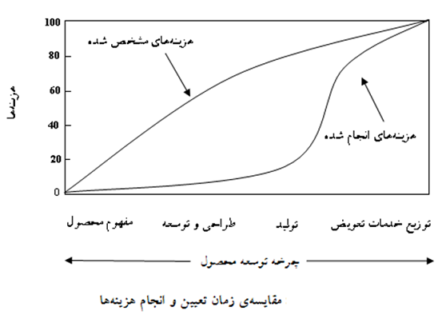

Slide 22
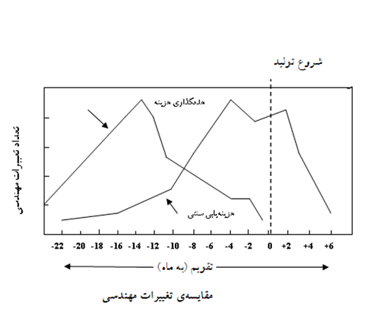

Slide 23
ماتريس انتخاب استراتژي مناسب
ماتريس انتخاب استراتژي مناسب را مي‌توان براساس دو بعد مهم زير بنا كرد: 1. اهميت كاركرد براي مشتري 2. توان سازمان در كاهش هزينه‌ها
اهميت کارکرد براي مشتري |  |  | توان سازمان در كاهش هزينه‌ها
بالا | پايين
4 | 1 | پايين
3 | 2 | بالا

Slide 24
بنابراين مي‌توان گفت
1- اگر اهميت كاركرد براي مشتري، پايين و توان سازمان در كاهش هزينه پايين باشد، بايد استراتژي مديريت كاركرد را انتخاب كرد.
2-اگر اهميت كاركرد براي مشتري، پايين وتوان سازمان در كاهش هزينه بالا باشد، بايد استراتژي تركيبي را انتخاب كرد.
3- اگر اهميت كاركرد براي مشتري، بالا و توان سازمان در كاهش هزينه بالا باشد، بايد استراتژي مديريت هزينه را انتخاب كرد.
4- اگر اهميت كاركرد براي مشتري، بالا و توان سازمان در كاهش هزينه پايين باشد، بايد استراتژي تركيبي را انتخاب كرد.

Slide 25
مديريت هزينه در رويكرد جديد
مديران ارشد سازمان ها از ديرباز "مديريت هزينه" را موضوعي نامرتبط با راهبرد و رهيافت هاي کلان مي پنداشتند.
از نظر آنان مديريت هزينه صرفا در ملاحظات تنگ نظرانه صرفه جويي مالي از طريق کاهش و تعديل کارکنان سازمان و کاهش بودجه هاي تحقيقاتي و سرمايه گذاري خلاصه مي شد.
در تعريف جديد، مديريت هزينه عبارتست از مجموعه اقداماتي که مديريت براي تامين رضايتمندي مشتريان و ارباب رجوع، همراه با کنترل و کاهش مستمر هزينه هاي سازمان انجام مي دهد.
بدين ترتيب نکته حايز اهميت اين است که کاهش هزينه نبايد به قيمت کاهش رضايتمندي مشتريان، ارباب رجوع و نيزکارکنان سازمان باشد.
به بيان ديگر مديريت هزينه پاك كردن صورت مساله نيست.

Slide 26
در چارچوب سيستم مديريت هزينه فقط اقلام هزينه اي که به طور غيرمعمول زياد هستند، هدف کاهش هزينه قرار نمي گيرند. بلکه از اين ديدگاه، هر هزينه اي قابل کاهش است و امکانات کاهش آن بررسي مي شود. شعار مديريت هزينه اين است: "هيچ فعاليتي نيست که نتوان آن را با هزينه اي پايين تر از هزينه کنوني انجام داد".
در اين ديدگاه مديريت هزينه فلسفه بهبود است زيرا مي كوشد راه هاي مناسب براي تصميم گيري هايي كه متضمن ارزش آفريني براي مشتريان، همراه با كاهش هزينه هاست را بيابد.
اساس مديريت هزينه در رويكرد جديد بر اين نگرش استوار است كه هزينه ها به خودي خود ايجاد نمي شوند بلكه تمام هزينه هاي انجام خدمات، نتيجه تصميم گيري هاي مديريت است كه عمدتاً معطوف به چگونگي استفاده از منابع محدود سازمان است.

Slide 27
هزينه يابي، كليد مديريت هزينه

Slide 28
دوشكل از هزينه يابي هاي موفق بر حسب زمان اجرا به شرح زير مي باشد:
١- هزينه يابي بر مبناي فعاليت ABC
(پس از وقوع - درمان)
٢- هزينه يابي بر مبناي هدف TC
(قبل از وقوع- پيشگيري)

Slide 29
تعريف هزينه يابي برمبناي فعاليت
هزينه يابي برمبناي فعاليت را مي توان بسط تكامل يافته اي از روش تخصيص دو مرحله اي هزينه تلقي كرد كه شالوده سيستم هاي نوين هزينه يابي صنعتي و محاسبه بهاي تمام شده محصولات است.
در اين سيستم ابتدا هزينه ها به فعاليت ها و سپس از طريق فعاليت ها به موضوعات ديگر مانند محصولات، خدمات، دواير و ... تخصيص مي يابد.

Slide 30
در هزينه يابي سنتي، هزينه ها عموما برمبناي حجم به محصولات تخصيص مي يابند، در حالي كه هزينه يابي / مديريت برمبناي فعاليت ABM/ABC ، محصولات و خدمات توليدشده، مستقيما مصرف كننده منابع نيستند، بلكه مصرف كننده، فعاليت ها هستند .
بنابراين بر فعاليت به عنوان موضوع هزينه يابي تاكيد مي شود، زيرا فعاليت، عامل اصلي ايجاد هزينه است.
در سيستم هزينه يابي بر مبناي فعاليت، ابتدا هزينه ها به فعاليت ها و سپس از طريق فعاليت ها به موضوعات ديگر مانند محصولات، خدمات، دواير و ... تخصيص مي يابد. پس از مشخص شدن هزينه ها به ازاي فعاليت ها، كمترين نتيجه اين است كه مديران به فعاليت ها بيشتر توجه مي كنند و حساسيت بيشتري نسبت به فعاليت ها نشان مي دهند.

Slide 31
محاسبه صحيح بهاي تمام شده محصول و خدمات قابل ارائه، بهبود فرايند ارائه خدمات، حذف فعاليت هاي زايد، شناخت صحيح و كامل محرك هاي هزينه، شناخت فعاليت هاي داراي ارزش افزوده و به تبع آن حذف فعاليتهاي بي ارزش، بودجه ريزي عملياتي و سنجش صحيح عملكرد، نيازمند اطلاعاتي است كه سيستم هزينه يابي/ مديريت برمبناي فعاليت به مراتب بهتر از سيستم هاي سنتي حسابداري مديريت فراهم مي آورد.

Slide 32
جایگاه سیستم بهای تمام شده در تصمیمات مدیریت
امروزه با توجه به افزایش سطح آگاهی و تجارب مدیران، نیاز به شناخت و تحلیل اجزاء اطلاعاتی یک سازمان تبدیل به امری ضروری و اجتناب ناپذیر شده است.
این اطلاعات شامل آگاهی از وضعیت بازار محصول، وضعیت بازار مواد اولیه، تغییرات اقتصاد کلان، فن آوری های نوین و روش های بهینه تولید و توزیع کالا و خدمات می باشد.
در این میان نقش اطلاعات مالی سازمان در سه بخش تحلیل وضعیت فعلی، پیش بینی وضعیت آتی و اتخاذ تصمیمات مناسب یک نقش حیاتی و اساسی است.
یکی از مهمترین اجزاء اطلاعات مالی تفکیک بهای تمام شده هر یک از کالاها یا خدمات سازمان در شرایط زمانی، مکانی و اقتصادی مختلف می باشد، بنابر این امروزه ثابت شده است یکی از مهمترین عوامل موفقیت مدیران در اتخاذ تصمیمات مناسب، دستیابی به بهای تمام شده صحیح هر یک از محصولات سازمان خود می باشد

Slide 33
ضرورت انجام طرح
وضعيت موجود: کاهش هزینه غیر موثر و كور به اين معني كه کاهش هزینه در همه بخش های سازمان به میزان یکسان، همزمان و بدون در نظر گرفتن نقش زنجیره ارزش در مديريت هزینه انجام مي گردد.
نتايج اقدامات: کاهش بيشتر هزینه ها و یا توقف موقت برخی خطوط تولید و تعدیل نیروی انسانی، از دست دادن سهم بازار محصولات و خدمات توليدي سازمان و تولد بحران پایدار برای سازمان

Slide 34
تعريف مساله
تصميمات مديريت نياز به پايه هاي اطلاعاتي مطمئن و صحيحي دارد كه بهاي تمام شده يكي از اين مهمترين بخش هاي اطلاعات مورد نياز مي باشد.
حسابداری صنعتی (بهای تمام شده) به عنوان یکی از زیر مجموعه های سیستم حسابداری

Slide 35
اهداف کلی سیستم بهای تمام شده
١- افزايش ميزان درآمد، كاهش در هزينه ها و به تبع آن بهبود سودآوري
٢- استفاده بهينه منابع از طريق كاهش زمان گردش آن و گردش بهتر موجودي ها
٣- انعطاف پذيري بيشتر در قيمت گذاري
٤- بهبود در خدمات قابل ارائه به مشتري و بهبود سهم بازار
٥- مشاركت فعال كاركنان در امر كاهش هزينه ها
٦- نهادينه شدن سيستم نظارت بر هزينه ها و كوشش مستمر و استراتژيك براي كاهش آن

Slide 36
تشریح متدولوژی بهای تمام شده
در یک تقسیم بندی کلی انواع روش های بهای تمام شده به دو دسته روش های Subjective (ذهنی) و Objective (عینی) تقسیم می گردد.
روش های ذهنی انواع مختلفی دارند که مهمترین آنها عبارتست از هزینه یابی بر مبنای فعالیت هدف و مدیریت استراتژیک هزینه.
همچنین روش های عینی نیز انواع مختلفی دارند که از جمله مهمترین آنها می توان هزینه یابی کایزن، هزینه یابی کارکرد و هزینه یابی بر مبنای فعالیت را نام برد.
همچنین در طبقه بندی دیگری کلیه روش های عینی به چهار دسته سیستم هزینه یابی سفارش کار، سیستم هزینه یابی پروژه ای و سیستم هزینه یابی مختلط.

Slide 37
شکل 1
انواع روش های محاسبه بهای تمام شده

Slide 38
مساله بسیار مهم در چنين شرايطي
در شرایط بحرانی چه هزینه هایی باید کاهش و چه هزینه هایی باید بدون تغییر باقی بماند يا افزايش داده شود؟
زمان مناسب کاهش يا افزايش هزینه ها چه موقعی است؟
مقدار کاهش يا افزايش هزینه در هر یک از بخش های سازمان چه مقدار خواهد بود؟

Slide 39
مساله بسیار مهم در چنين شرايطي
براي پاسخ به اين سئوالات بايد اطلاعات كامل و صحيح از بهاي تمام شده هر يك از محصولات و يا خدمات قابل ارائه سازمان وجود داشته باشد. بنابراين قبل از هر چيز وجود يك سيستم هزينه يابي براي دستيابي به مديريت هزينه پايدار، امري لازم و ضروري به نظر مي رسد.

Slide 40
مهمترين دلايل نارسايي، سيستم هاي سنتي هزينه يابي و بهاي تمام شده
- عدم توانايي در ارائه اطلاعات بهاي تمام شده خصوصا در سازمان هايي كه خدمات متنوع و گوناگوني را به مشتريان خود ارائه مي كنند.
عدم تفكيك حوزه هزينه هاي غير مشابه.
استفاده از مبناي مشترك و واحد براي تخصيص هزينه ها.
سيستم هاي هزينه يابي سنتي، اطلاعات واقعي از فرآيند عمليات و هزينه ها نشان نمي دهند.
عدم تهيه اطلاعات دقيق در مورد بهاي تمام شده و ساير اطلاعات مورد نياز تصميم گيري
بهبود عملكردها در فرآيندهاي عملياتي را نشان نمي دهند.

Slide 41
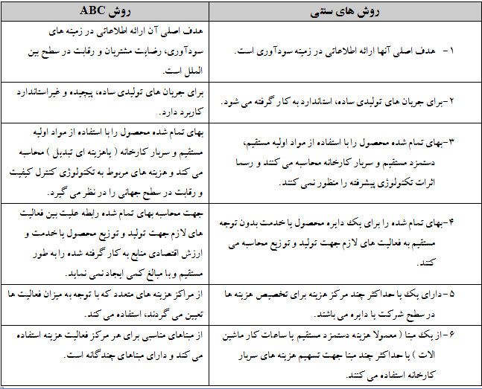
شکل 2
مقايسه روش سنتي با روش هزينه يابي بر مبناي فعاليت

Slide 42
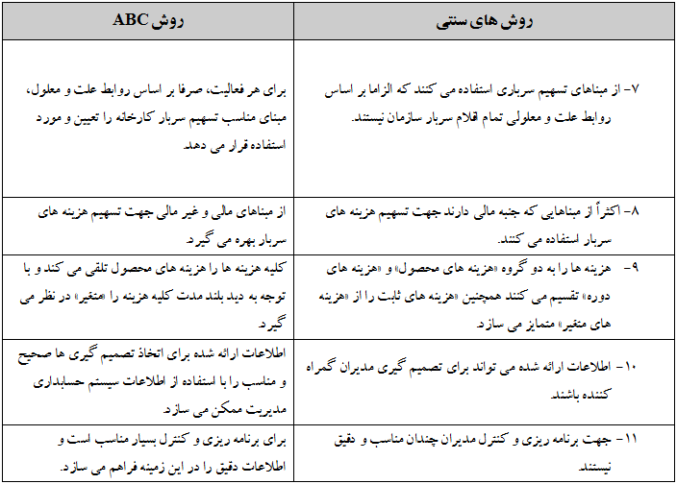
شکل 3
مقايسه روش سنتي با روش هزينه يابي بر مبناي فعاليت

Slide 43
دومين مساله اساسي
در هزينه يابي سنتي، هزينه هاي غير مستقيم عموما برمبناي حجم به محصولات تخصيص مي يابند. اين امر داراي اشكالاتي نظير تحريف بهاي تمام شده و به دنبال آن تحريف سود و زيان واقعي هر يك از محصولات يا خدمات توليدي سازمان مي گردد.

Slide 44
1- شکل گیری ABC بر مبنای تفکر مبتنی بر VBM
2- ABC برای کمک به دو دسته استراتژی
1- استراتژی کوتاه مدت مدیریت هزینه (تاکتیکی) شامل:
1- کاهش ظرفیت (عدم جایگزینی نیروهای بازنشسته) 2- توقف استخدام 3 - کاهش ساعات کار 4- انتقال 5- مرخصی بدون حقوق 6- باز خرید 7- خرید سنوات 8- برکناری و اخراج 9- تعطیلی 10- کاهش اندازه سازمان
2- استراتژی بلند مدت مدیریت هزینه (بستر سازی):
1- تولید به موقع 2- برون سپاری 3- مدیریت زنجیره تولید 4- مدیریت خدمات پس از فروش و جرائم 5- به روز رسانی فناوری 6- برنامه ریزی منابع اقتصادی

Slide 45
راه حل مشكل: استقرارسيستم هزينه يابي بر مبناي فعاليت ABC
درهزينه يابي برمبناي فعاليتABC ، محصولات و خدمات توليدشده، مستقيما مصرف كننده منابع نيستند، بلكه مصرف كننده، فعاليت ها هستند. بنابراين بر فعاليت به عنوان موضوع هزينه يابي تاكيد مي شود، زيرا فعاليت، عامل اصلي ايجاد هزينه است. در سيستم هزينه يابي بر مبناي فعاليت، ابتدا هزينه ها به فعاليت ها و سپس از طريق فعاليت ها به موضوعات ديگر مانند محصولات، خدمات، دواير و ... تخصيص مي يابد.

Slide 46
مزاياي سيستم هزينه يابي برمبناي فعاليت
محاسبه صحيح بهاي تمام شده محصول و خدمات قابل ارائه، بهبود فرايند ارائه خدمات، حذف فعاليت هاي زايد، شناخت صحيح و كامل محرك هاي هزينه، شناخت فعاليت هاي داراي ارزش افزوده و به تبع آن حذف فعاليت هاي بي ارزش، بودجه ريزي عملياتي و سنجش صحيح عملكرد، نيازمند اطلاعاتي است كه سيستم هزينه يابي برمبناي فعاليت به مراتب بهتر از سيستم هاي سنتي هزينه يابي توان برآوردن آن را خواهد داشت.

Slide 47
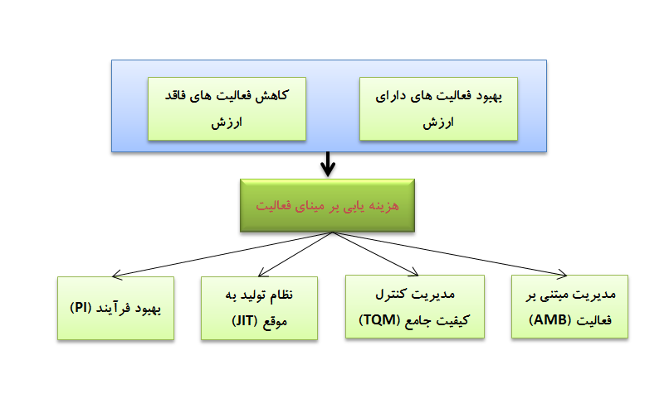
شکل 4
برخی مزیت های سیستم هزينه يابي بر مبناي فعاليت
امكان مديريت هزينه ها
امكان شناخت منابع سود و زياني سازمان به تفكيك هر يك از خدمات جزء سازمان
امكان مشاهده ظرفيت هاي خالي
امكان بررسي انحرافات
امكان آناليز حساسيت

Slide 48
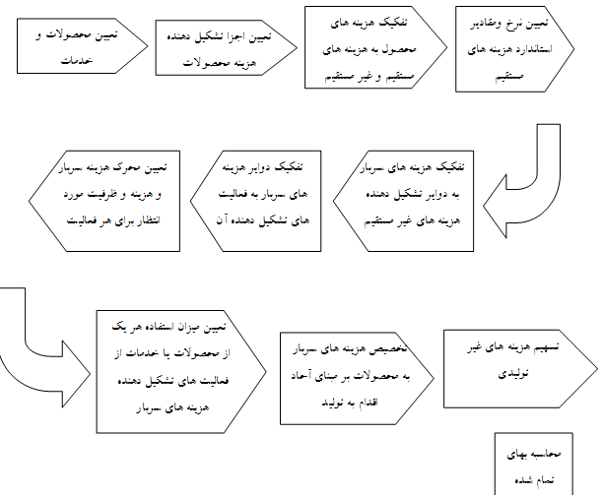
شکل 5
تخصيص هزينه بر اساس روش ABC

Slide 49
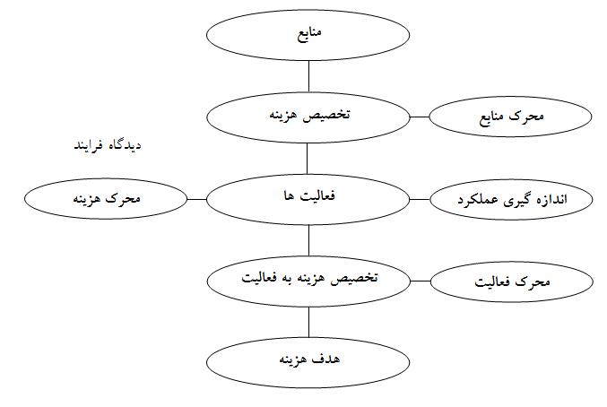
شکل 6

Slide 50
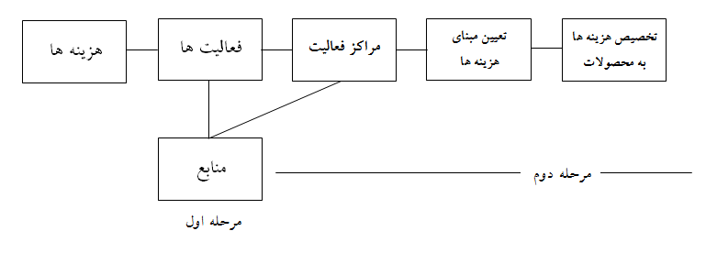
شکل 7

Slide 51
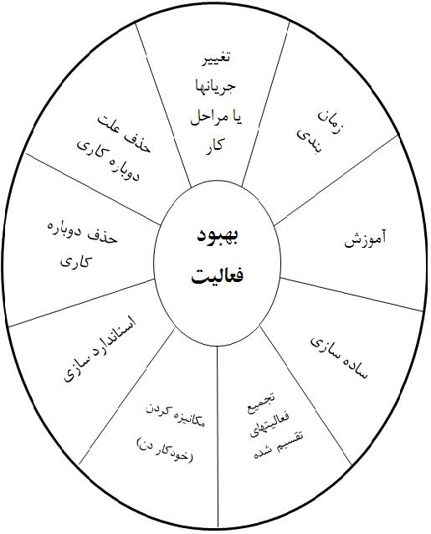
شکل 8

Slide 52
شکل 9

Slide 53
روش کار بر اساس روش ABC
پس از تعيين تكليف هزينه هاي مستقيم بايد وضعيت و نحوه تخصيص هزينه هاي غير مستقيم مشخص گردد.در راستاي تخصيص هزينه هاي غير مستقيم به محصولات يا خدمات، از آنجا كه هزينه هاي غير مستقيم قابل رديابي به محصولات توليدي نيستند، در سيستم سنتي از مباني غير قابل اتكا كه به آنها مباني حجمي نيز گفته مي شود استفاده مي گردد.

Slide 54
روش کار بر اساس روش ABC
در سيستم سنتي به دليل نوع تخصيص هزينه هاي سربار، انحرافات قابل توجهي در قيمت تمام شده محصول به وجود مي آيد. بنابراين سيستم پيشنهادي براي هر چه دقيق تر نمودن بهاي تمام شده محصولات و خدمات، از روش ABCاستفاده مي شود. در اين روش ابتدا كل هزينه هاي غير مستقيم (سربار) به دواير تشكيل دهنده آن تقسيم مي گردد. پس از آن هر دايره به فعاليت هاي زير مجموعه خود تقسيم شده و مباني تسهيم هزينه هاي غير مستقيم تعيين مي گردد.

Slide 55
روش کار بر اساس روش ABC
در اين روش براي هر يك از فعاليت ها در هر يك از دواير هزينه سربار يك محرك هزينه مشخص مي گردد كه همان معيار اندازه گيري آن هزينه مي باشد.سپس با توجه به ظرفيت مورد انتظار هر فعاليت و نيز هزينه پيش بيني شده مربوط به آن، نرخ هزينه يك واحد فعاليت سربار محاسبه شده و بر مبناي اطلاعات مقداري كه از سيستم توليد به صورت روزانه استخراج مي گردد، هزينه هاي سربار به محصولات يا خدمات توليدي تخصيص مي يابد.

Slide 56
روش کار بر اساس روش ABC
در اين روش‏،سيستم بهاي تمام شده به دليل استفاده از روش پيشرفته ABCقابليت ارائه گزارشات بهاي تمام شده به تفكيك هر يك از مراحل و اجزاي محصولات را دارا خواهد بود.

Slide 57
روش کار بر اساس روش ABC
دراين سيستم به دليل استفاده از روش ABC مي توان ظرفيت بلا استفاده هزينه هاي سربار و در نهايت هزينه هاي اضافي سربار يا هزينه هاي بدون ارزش افزوده را شناسايي نموده و با حذف تدريجي آنها هزينه هاي توليدي را كاهش داد. همچنين مشاهده گزارشات مقايسه اي در فواصل زماني دلخواه با توجه به تفكيك مذكور، مي تواند در تصميم گيري بسيار مفيد باشد.

Slide 58
نمونه گزارشات مدیریتی بهای تمام شده
1- جدول مقداری تولید واحد
جمع واحدهای قبل تخصیص
جمع واحدهای تخصیص یافته
2- هزینه های منظور شده به مرحله
هزینه های انتقالی از دوره قبل(در جریان اول دوره)
هزینه های طی دوره
جمع هزینه های منظور شده به مرحله

Slide 59
نمونه گزارشات مدیریتی بهای تمام شده
3- جدول معادل آحاد تکمیل شده
واحدهای تکمیل شده از محل اقدام به تولید طی دوره
معادل آحاد تکمیل شده کالای در جریان پایان دوره
4- نحوه تخصیص هزینه ها
بهای تمام شده واحد های تکمیل شده
بهای تمام شده کالای درجریان ساخت پایان دوره

Slide 60
اهداف نهايي در سيستم مديريت هزينه
١- اندازه گيري منابع مصرف شده و تطبيق با فعاليت هاي انجام شده در سازمان
٢- شناسايي و حذف فعايت هاي بدون ارزش افزوده
٣- تعيين شاخص كارايي و سودمندي و اندازه گيري آن براي فعاليت هاي انجام شده در سازمان
٤- شناسايي و ارزيابي فعاليت هاي جديدي كه در توسعه عملكرد سازمان موثر هستند

Slide 61
تاكيد سيستم مديريت هزينه بر فعاليت ها بايد بتواند سازمان را در شناسايي و حذف فعاليت هاي بدون ارزش افزوده ياري رساند.
در حسابداري هزينه ها تاكيد بر گزارش هزينه هاست. در حالي كه در مديريت هزينه براي مديريت، كاهش و اداره هزينه ها برنامه ريزي مي شود.

Slide 62
پيش نيازهاي لازم براي CM
1- تشكيل كميته راهبردي با رهبري مديريت ارشد
2- مساله يابي اوليه و شناسائي حوزه هاي اصلي
3- بهره گيري از رويكردي مناسب و منطقي
4- جمع آوري اطلاعات براساس شواهد و واقعيتها
5- زمانبندي و مديريت انجام كار

Slide 63
ارائه دهنده : قاسم موذني کارشناس ارشد مسائل مالي، اقتصادي و ريسک EMAIL : Info@HASIBCO.COM & GMOAZENI@YAHOO.COM

